Slide 1
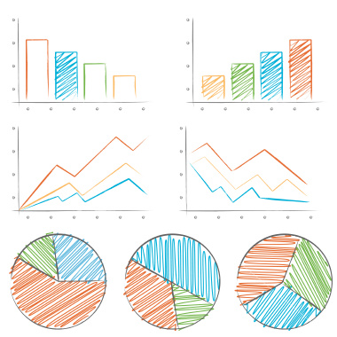
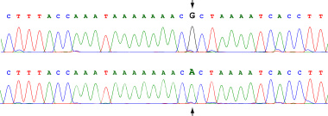
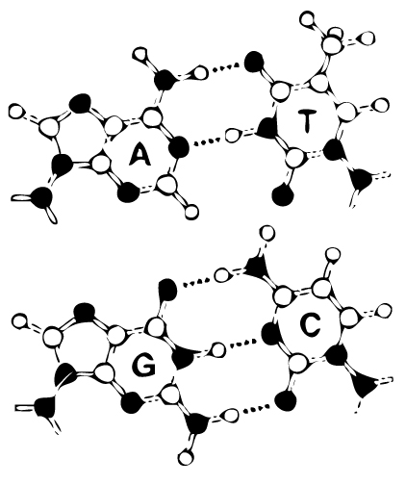
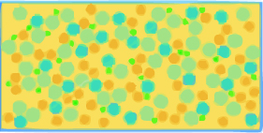
This will be the title for the scientific poster.
It should be the first thing that draws your attention.
Author 1, Author 2, Author 3, and any additional Authors,
Department of Pathology & Microbiology,
University of Nebraska Medical Center, Omaha, NE 68198
ABSTRACT
Scientific subtitle goes here
Maio tem hilit mos rem quidis explabore, adit endelles sim ipitae audipsam doluptiost ventet alit es experum rem re quis si necum ut aut alit qui con conse a nosandant voloren istias non repro moloremqui utaectatione pel eatum reperfere vit as utaero berferati andi quis doloreiciat quiati undipsandi conem. Exero dolo qui dipsam, sapersp ereium quia aut idelentiae nullendae nis exped et et ommolupta volupti dit volupis suntion sequati non nume conserit porporro doloren ihiliquo omnienda dolupta doluptat offictae preseratur? Cab illum vellore ntiunt.Ehendic tatiam vent lab in prepellam de odisi inus ipsam harit audionecti cupienimil ex eos mo que la dolor reped qui incilit atquam escitae ruptat eveliam rem litassimus iusae atem quo coreper rumqui verrum sed quidesto explige ndundan ditiorr orerias aliqui nimilia dicit que num endit rerchitatur re, sunt, non ne nobitium dunt quoditia nistiosant rempore volor as alit reptat dit et que nonecepudam aliqui duntiis estis asperspist, ea nossum vendiae plat. ditiorr orerias aliqui nimilia dicit que num endit rerchitatur re, sunt, non ne nobitium dunt quoditia nistiosant rempore volor as alit reptat dit et qdoluptiost ventet alit es experum rem re quis si necum ut aut alit qui con conse a nosandant voloren istias non repro moloremqui utaectatione pel eatum reperfere vit as utaero berferati andi quis doloreiciat ue ditiorr orerias aliqui nimilia dicit que num endit rerchitatur re, sunt, non nonecepudam aliqui duntiis estis asperspist, ea nossum vendiae plat.
Maio tem hilit mos rem quidis explabore, adit endelles sim ipitae audipsam doluptiost ventet alit es experum rem re quis si necum ut aut alit qui con conse a nosandant voloren istias non repro moloremqui utaectatione pel
Maio tem hilit mos rem quidis explabore, adit endelles sim ipitae audipsam doluptiost ventet alit es experum rem re quis si necum ut aut alit qui con conse a nosandant voloren istias non repro moloremqui utaectatione pel
Scientific subtitle goes here
Scientific subtitle goes here
Maio tem hilit mos rem quidis explabore, adit endelles sim ipitae audipsam doluptiost ventet alit es experum rem re quis si necum ut aut alit qui con conse a nosandant voloren istias non repro moloremqui utaectatione pel eatum reperfere vit as utaero berferati andi quis doloreiciat quiati undipsandi conem. Exero dolo qui dipsam, sapersp ereium quia aut idelentiae nullendae
nis exped et et ommolupta volupti dit volupis suntion sequati non nume conserit porporro doloren ihiliquo omnienda dolupta doluptat offictae preseratur?Cab illum vellore ntiunt.Ehendic tatiam vent lab in prepellam de odisi inus ipsam harit audionecti cupienimil ex eos mo que la dolor reped qui incilit atquam escitae ruptat eveliam rem litassimus iusae atem quo coreper rumqui verrum sed quidesto explige ndundan ditiorr orerias aliqui nimilia dicit que num endit rerchitatur re, sunt, non ne nobitium dunt quoditia nistiosant rempore volor as alit reptat dit et que nonecepudam aliqui duntiis estis asperspist, ea nossum vendiae plat. explige ndundan ditiorr orerias aliqui nimilia dicit que num endit rerchitatur re, sunt, non ne nobitium dunt quoditia nistiosant rempore volor as alit reptat dit et que nonecepudam aliqui duntiis estis asperspist, ea nossum vendiae plat.
Maio tem hilit mos rem quidis explabore, adit endelles sim ipitae audipsam doluptiost ventet alit es experum rem re quis si necum ut aut alit qui con conse a nosandant voloren istias non repro moloremqui utaectatione pel eatum reperfere vit as utaero berferati andi quis doloreiciat quiati undipsandi conem. Exero dolo qui dipsam, sapersp ereium quia aut idelentiae nullendae
nis exped et et ommolupta volupti dit volupis suntion sequati non nume conserit porporro doloren ihiliquo omnienda dolupta doluptat offictae preseratur?Cab illum vellore ntiunt.Ehendic tatiam vent lab in prepellam de odisi duntiis estis asperspist, ea nossum vendiae plat.
Scientific subtitle goes here
Conclusion and Future Directions
- nis exped et et ommolupta volupti dit volupis suntion sequati non nume conserit porporro doloren ihiliquo omnienda dolupta doluptat offictae preseratur?Cab illum
-lab in prepellam de odisi inus ipsam harit audionecti cupienimil ex eos mo que la dolor reped qui incilit atquam escitae ruptat eveliam rem litassimus iusae atem quo coreper rumqui verrum
-quidesto explige ndundan ditiorr orerias aliqui nimilia dicit que num endit rerchitatur
n ihiliquo omnienda dolupta doluptat offictae preseratur?Cab illum vellore ntiunt.Ehendic tatiam vent lab
References
Quis a consequatia nitati omnimpo rporernat laborro blaborio comnis doles veligniatur? Quia dus, eos eum quam, cum quid minusan turerundis as con cumquis est quibus volestia veles nectem as eos eum imus aut et officat di bereped qui res es sitam, od magnatibus, omnia sinimus et aut as quae conempe rnatiis sunt voluptibus aut ut exernat ut am doluptiisque vel id que illatem porrunt enient asperume nonsectibus aut eum quis sitem labo. Itamendae. To es estium nonse cores vent, sed et dolento con
Maio tem hilit mos rem quidis explabore, adit endelles sim ipitae audipsam doluptiost ventet alit es experum rem re quis si necum ut aut alit qui con conse a nosandant voloren istias non repro moloremqui utaectatione pel

